Slide 1
TRẬT KHỚP
TS.BS. LÊ NGỌC QUYÊN

Slide 2

Case 2

Slide 3
CASE 2
Bệnh nhân nam, 42 tuổi, đi xe máy đụng xe máy ngược chiều, té chống tay P xuống đất. Sau té BN cảm thấy đau nhiều ở khuỷu P. Anh ta được đưa vào bệnh viện sau 2 giờ.

Slide 4
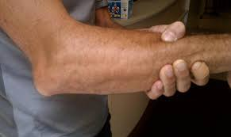
Tại phòng cấp cứu:
BN đau nhiều khuỷu P
Khuỷu P biến dạng như hình bên
BN than tê bàn tay
Vận động cổ tay và các ngón tay bình thường

Slide 5
Hãy cho biết các dấu hiệu bất thường ở BN này
Bạn cần khám thêm gì và chỉ định cận lâm sàng gì?

Slide 6
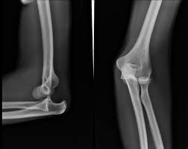
Bàn tay P trắng, lạnh hơn tay T
Mạch quay P không bắt được
XQ như hình bên

Slide 7
Chẩn đoán xác định của BN này là gì?
Dựa vào sinh lý bệnh và giải phẫu bệnh, bạn hãy mô tả những tổn thương ở BN này

Slide 8

Hướng điều trị đối với BN này là gì?

Slide 9
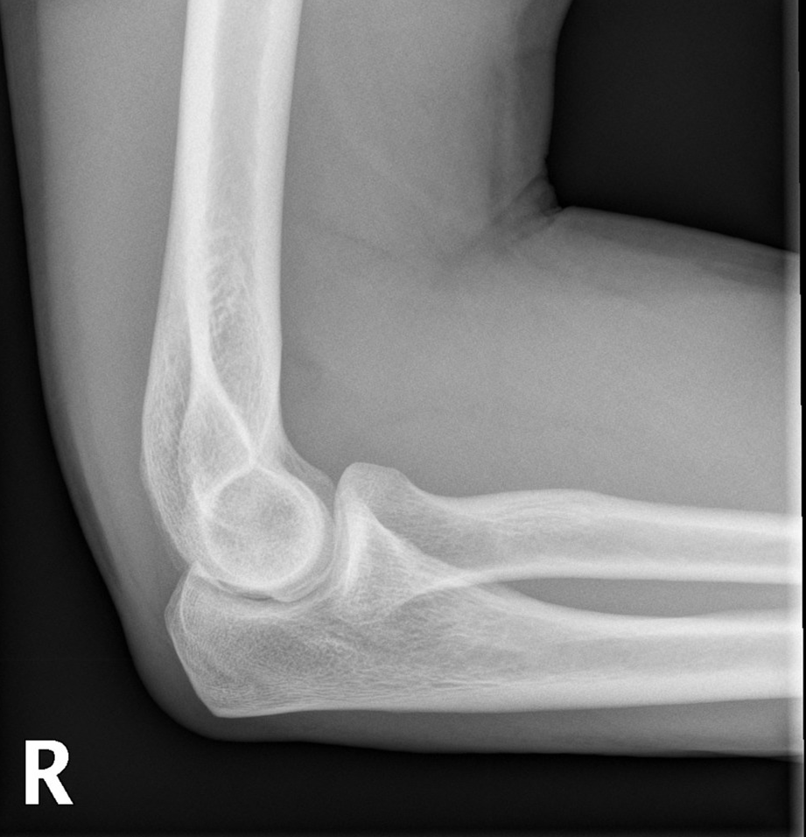
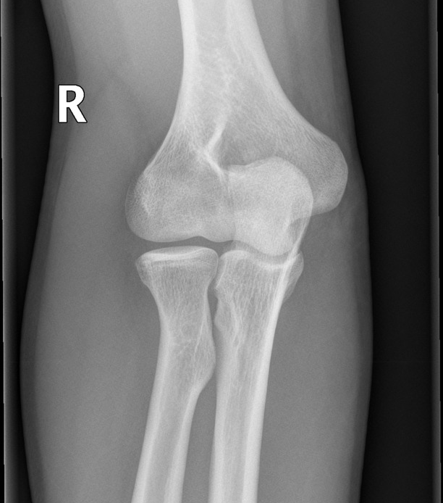
Bn được nắn trật khớp.
Sau khi nắn, tay BN hồng trở lại nhanh chóng. Mạch quay sờ rõ. Cảm giác tê ở bàn tay cũng hết.
BN được mang nẹp vải cánh bàn tay, cho toa thuốc về nhà và hẹn tái khám sau một tuần
X Quang sau nắn

Slide 10
Sau 3 ngày, BN quay lại tái khám và than đau vùng cẳng tay.
Khám lâm sàng:
Khuỷu và cẳng tay P sưng, ấn không căng.
Mạch quay P sờ được nhưng yếu hơn bên trái.
Bàn tay P hồng nhạt hơn và hơi lạnh hơn tay T.
Vận động các ngón tay P yếu
Giảm cảm giác các ngón tay P.

Slide 11
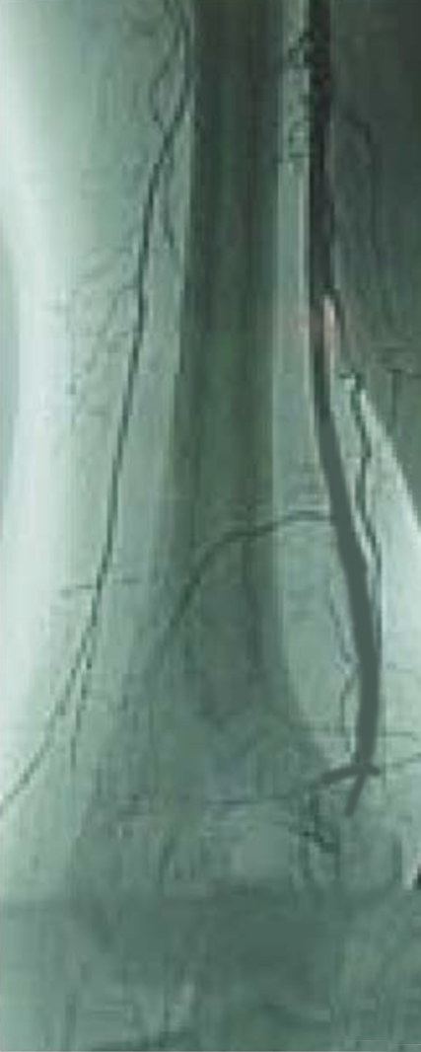
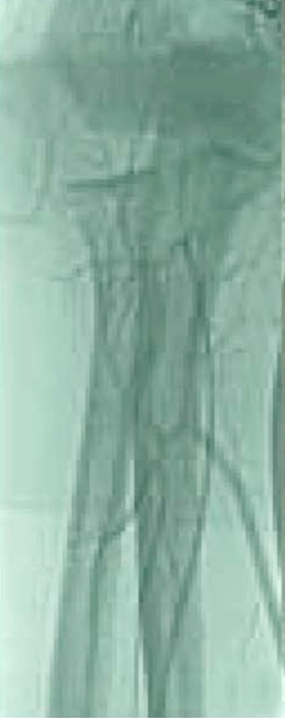
DSA tay P: Bạn hãy đọc kết quả và giải thích chuyện gì đã xảy ra với bệnh nhân này.
Bạn làm gì tiếp theo cho BN?

Slide 12


Nếu bạn là bác sĩ khám và điều trị ban đầu cho bệnh nhân, bạn sẽ làm gì khác?

